Slide 1

多變量期末報告
網路零售行銷-行銷策略與效益關係
指導老師：鍾麗英
學生：711178915 周政勳
711178918 潘柏言
2023.06.13

Slide 2
大綱
緒論
資料說明
研究分析
結論
研究動機
研究目的
資料來源
敘述統計
因素分析
集群分析
羅吉斯回歸

Slide 3
緒論
研究動機
近年來網路使用者與日俱增，而網路的普及也使得現代人消費型態發生變化，由實體購物轉變為網路購物，使得網路平台購物已成為現今社會主流消費方式之一。
研究目的
由於網路購物的盛行，網路平台購物模式具有極大的商機，因此想從中找出潛在消費顧客，針對此類顧客制定行銷策略。

Slide 4

資料說明

Slide 5
資料說明
問卷五大部分
消費者型態
資料來源
SRDA 網站平台所提供開放性資料
資料背景
針對網路認知、網路購物、網路使用習慣…等，去設計問卷，找出潛在顧客的資訊
網站態度
網路零售行銷
網站認知
個人資料
網路使用經驗

Slide 6
敘述性統計

Slide 7
敘述性統計

Slide 8
敘述性統計

Slide 9
研究分析

Slide 10
研究方法
➢ 因素分析
➢ 集群分析
➢ 羅吉斯迴歸分析

Slide 11
因素分析
問卷三大構面
網站認知
消費者型態
網站態度
EFA
PAF
PCF

Slide 12
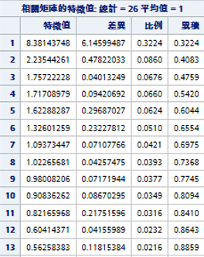
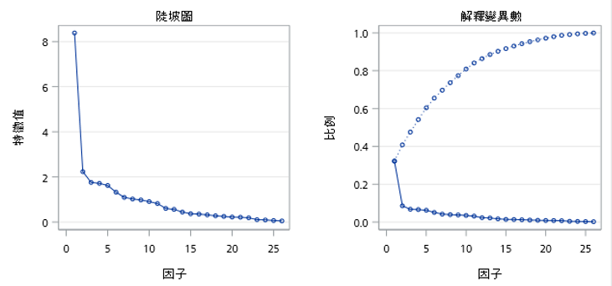
網站認知
說明
使用主成分降維去找出適合的特徵值數量，從三個指標去評斷(特徵值大於1、下降幅度趨於平坦、解釋變異量超過0.7)
特徵值大於1，取8個
下降幅度趨於平坦
解釋變異超過0.7

Slide 13
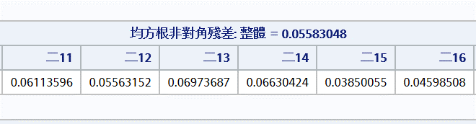
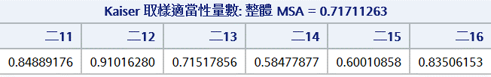
網站認知
說明
使用無轉軸、正交最大變異法(Orthogonal Varimax)、正交四次方最大值轉軸(Orthogonal Quartimax)三種不同軸去查看適合性評估(RMSR)、是否可做因素分析(KMO)
RMSR越小越好，值為0.0558 (OK)
KMO越大越好，值為0.717>0.6 (OK)

Slide 14
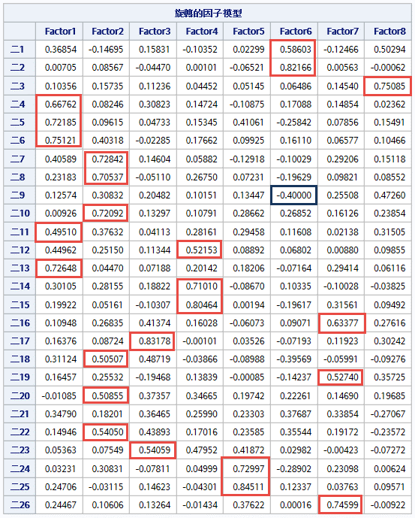
網站認知
說明
因三種轉軸方法的RMSR和KMO皆一樣，所以選擇較好解釋和命名的 (正交最大變異法(Orthogonal Varimax)
Factor | Name | Value
Factor1 | 商品多樣性及到貨速度 | 4,5,6,11,13
Factor2 | 商品價格及資訊 | 7,8,10,18,20,22
Factor3 | 退貨服務 | 17,23
Factor4 | 結帳取貨便捷程度 | 12,14,15
Factor5 | 意見欄構面 | 24,25
Factor6 | 網站商品資訊及實體是否一致 | 1,2,9
Factor7 | 商品維修及客服 | 16,19,26
Factor8 | 非實體商品構面 | 3

Slide 15
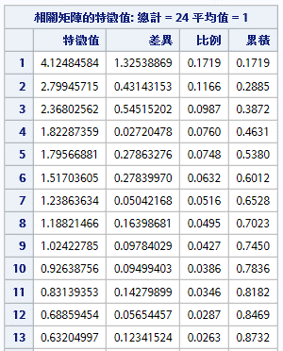
消費者型態
說明
使用主成分降維去找出適合的特徵值數量，從三個指標去評斷(特徵值大於1、下降幅度趨於平坦、解釋變異量超過0.7)
特徵值大於1，取9個
下降幅度趨於平坦
解釋變異超過0.7

Slide 16
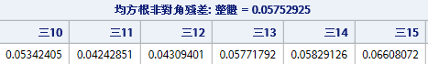
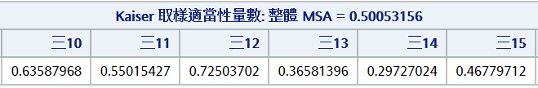
消費者型態
說明
使用無轉軸、正交最大變異法(Orthogonal Varimax)、正交四次方最大值轉軸(Orthogonal Quartimax)三種不同軸去查看適合性評估(RMSR)、是否可做因素分析(KMO)
RMSR越小越好，值為0.0575 (OK)
KMO越大越好，值為0.5<0.6 (不OK)

Slide 17
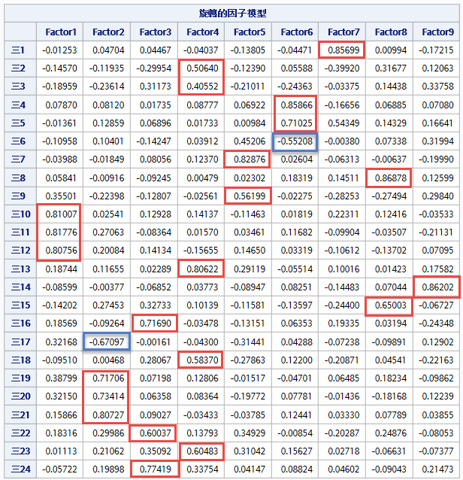
消費者型態
說明
因三種轉軸方法的RMSR和KMO皆一樣，所以選擇較好解釋和命名的 (正交最大變異法(Orthogonal Varimax)
Factor | Name | Value
Factor1 | 流行商品追求程度 | 10,11,12
Factor2 | 品牌偏好性 | 17,19,20,21
Factor3 | 上網接受資訊重要性 | 16,22,24
Factor4 | 自主安排活動指標 | 2,3,13,18,23
Factor5 | 著作及智慧財產重要性 | 7,9
Factor6 | 價格因素 | 4,5,6
Factor7 | 購物詢問他人意見重要性 | 1
Factor8 | 網路購物非必要性 | 8,15
Factor9 | 視家庭聚會重要程度 | 14

Slide 18
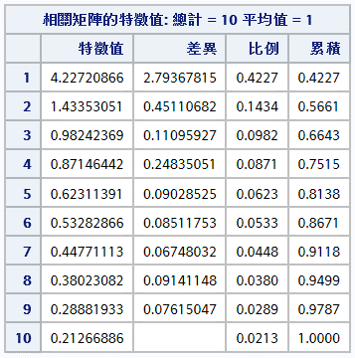
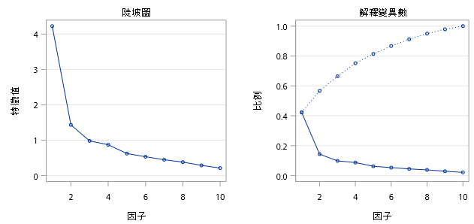
網站態度
說明
使用主成分降維去找出適合的特徵值數量，從三個指標去評斷(特徵值大於1、下降幅度趨於平坦、解釋變異量超過0.7)
特徵值大於1，取2個(累積解釋太低)
下降幅度趨於平坦
解釋變異超過0.7

Slide 19
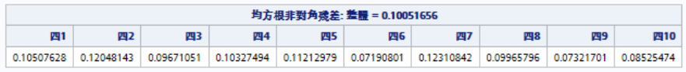
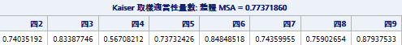
網站態度
說明
使用無轉軸、正交最大變異法(Orthogonal Varimax)、正交四次方最大值轉軸(Orthogonal Quartimax)三種不同軸去查看適合性評估(RMSR)、是否可做因素分析(KMO)
RMSR越小越好，值為0.1005 (OK)
KMO越大越好，值為0.774>0.6 (OK)

Slide 20
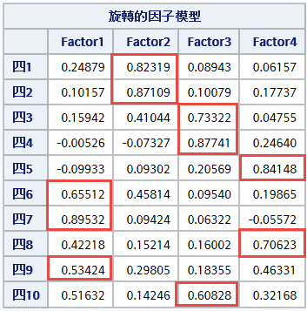
網站態度
說明
因三種轉軸方法的RMSR和KMO皆一樣，所以選擇較好解釋和命名的 (正交最大變異法(Orthogonal Varimax)
Factor | Name | Value
Factor1 | 網站顧客回購意願 | 6,7,9
Factor2 | 網站便捷性 | 1,2
Factor3 | 網站介面 | 3,4,10
Factor4 | 網站首選 | 5,8

Slide 21

集群分析
全部
問卷三大構面
網站認知
消費者型態
網站態度

Slide 22
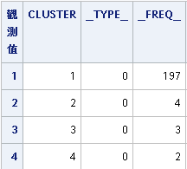
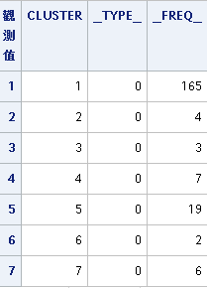
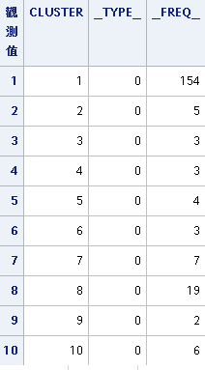
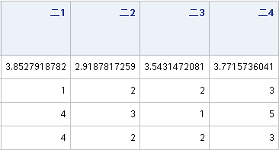
網站認知
說明
將網站認知構面的五分量表資料做集群分析，分為4群、7群、10群做比較每群的組成狀況
係數
分4群
分7群
分10群

Slide 23
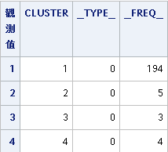
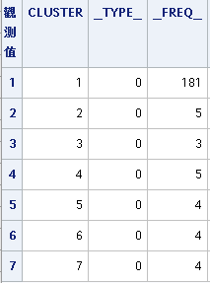
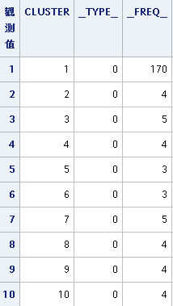
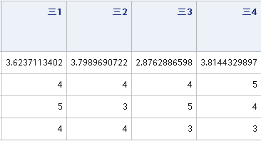
消費者型態
說明
將消費者型態構面的五分量表資料做集群分析，分為4群、7群、10群做比較每群的組成狀況
係數
分4群
分7群
分10群

Slide 24
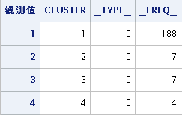
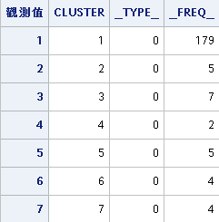
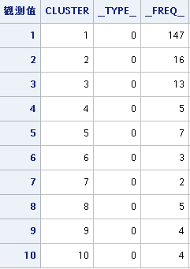
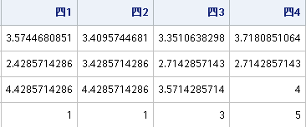
網站態度
說明
將網站態度構面的五分量表資料做集群分析，分為4群、7群、10群做比較每群的組成狀況
係數
分4群
分7群
分10群

Slide 25
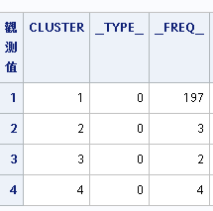
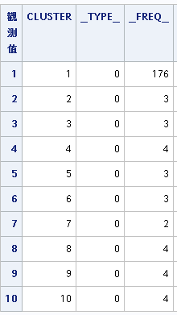
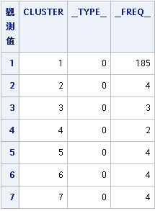
全部
說明
將全部構面的五分量表資料做集群分析，分為4群、7群、10群做比較每群的組成狀況
分4群
分7群
分10群

Slide 26
集群分析小結
此份問卷無論是將全體題數亦或是分別由三個構面去做集群分析，出來結果皆不佳，可能原因在於受試者填寫問卷時較易以中間選項作為答題依據，致使分群結果會將多數受試者皆分為同一群集。

Slide 27
羅吉斯迴歸分析
問卷三方面
購物次數
購買金額
上網時間
0
1
or

Slide 28
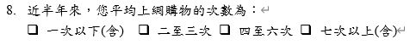
購買次數
說明
將購買次數資料分為兩類做羅吉斯迴歸分析，將性別、年齡、教育程度、婚姻狀況、個人平均月收入、從事行業、居住地區…等，當作變數，去查看什麼樣的人購買次數會較高?
判斷指標：當次數少於二次，代表可能是臨時性的需求，不屬於回購率高或忠誠度高的潛在客戶
0 => 一次以下(含)
1 => 二次~三次 、 四次~六次 、 七次以上(含)

Slide 29
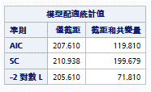
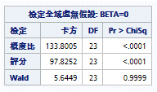
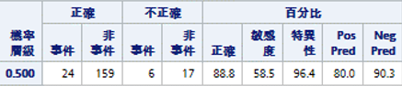
購買次數
變數間顯著差異
H0：變數間無顯著差異
HA：變數間有顯著差異
正確率表格
準確度：88.8%
敏感度：58.5%
特異性：96.4%
配適度檢定
H0：資料符合預期配適
HA：資料不符合預期配適
查表後結果，-2Log為71.810拒絕H0，表示資料不符合配適
概似比值為0.0001<0.05，拒絕H0，
表示變數間有顯著差異

Slide 30
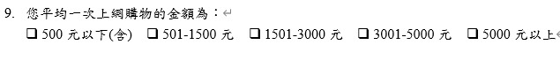
購買金額
說明
將購買金額資料分為兩類做羅吉斯迴歸分析，將性別、年齡、教育程度、婚姻狀況、個人平均月收入、從事行業、居住地區…等，當作變數，去查看什麼樣的人購買金額會較高?
判斷指標：當金額平均大於3000元，代表是較具消費能力的潛在顧客
0 => 500元以下(含) 、 501-1500元 、 1501-3000元
1 => 3001-5000元 、 5000元以上

Slide 31
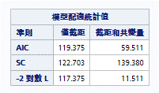
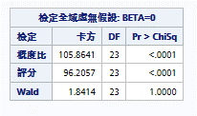
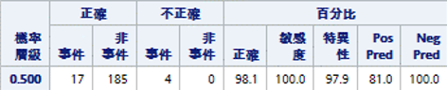
購買金額
正確率表格
準確度：98.1%
敏感度：100%
特異性：97.9%
配適度檢定
H0：資料符合預期配適
HA：資料不符合預期配適
變數間顯著差異
H0：變數間無顯著差異
HA：變數間有顯著差異
查表後結果，-2Log為11.511不拒絕H0，表示資料符合配適
概似比值為0.0001<0.05，拒絕H0，
表示變數間有顯著差異

Slide 32
上網時間
說明
將上網時間資料分為兩類做羅吉斯迴歸分析，將性別、年齡、教育程度、婚姻狀況、個人平均月收入、從事行業、居住地區…等，當作變數，去查看什麼樣的人上網時間會較高?
判斷指標：當上網時間超過3小時，代表有更高的機會會再次下單購買商品，列為可爭取潛在客戶
0 => 半小時以內 、 0.5-1小時 、 1小時-3小時
1 => 3小時-5小時 、 5小時以上

Slide 33
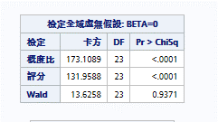
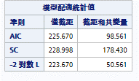
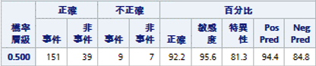
上網時間
變數間顯著差異
H0：變數間無顯著差異
HA：變數間有顯著差異
配適度檢定
H0：資料符合預期配適
HA：資料不符合預期配適
正確率表格
準確度：92.2%
敏感度：95.6%
特異性：81.3%
查表後結果，-2Log為50.561拒絕H0，表示資料不符合配適
概似比值為0.0001<0.05，拒絕H0，
表示變數間有顯著差異

Slide 34
羅吉斯迴歸小結
此份問卷以購買次數、上網時間、購買金額三個面向作為羅吉斯迴歸之反應變數，以受試者之個人資料部分作為自變數，其結果僅以購買金額為反應變數，個人資料之配適性較佳，同時亦有相當高的分類正確率。

Slide 35
結論及建議
本組認為此份問卷在問題設計上可能有意思相同之冗題，許多題目可再精簡。而選項及滿意度方面較不具備判別性(多數以“普通”做為選項答案)較易使問卷失真，而個人資料之題目本組亦認為不夠精細無法切分出善用網路零售平台之族群。
本組建議在個人資料部分可再做精細的切割或考量更多具個人特質之試題。且在滿意度量表切分可以不同程度之正負意見做為順序尺度，盡可能避免受試者以中庸選項之回答來規避試題本身欲探討之方向。

Slide 36
報告到此結束
- 謝謝大家~~

